Slide 1
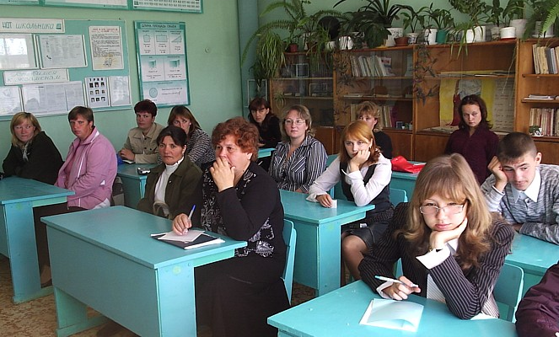
Проект на тему: Нравственность и жизненные идеалы в понимании старшеклассников

Slide 2
Нравственность — есть принятие на себя ответственности за свои поступки. Поскольку, как следует из определения, нравственность основана на свободной воле, постольку нравственным может быть только свободное существо. В отличие от морали, которая является внешним требованием к поведению индивида, наряду с законом, нравственность — есть внутренняя установка индивида действовать согласно своей совести.

Slide 3
Нравственные (моральные) регулятивы — это правила поведения, ориентированного на указанные ценности. Нравственные регулятивы разнообразны. Каждый индивид выбирает (осознанно или неосознанно) в пространстве культуры те из них, которые наиболее подходят для него. Среди них могут быть и такие, которые не одобряются окружающими. Но в каждой более или менее стабильной культуре имеется определенная система общепризнанных нравственных регулятивов, которые по традиции считаются обязательными для всех. Такие регулятивы являются нормами морали.

Slide 4
Исследование о сформированности понятий нравственность и жизненные идеалы было проведено в ГУО СОШ № 12, г. Жлобина. Объект исследования: старшеклассники Предмет исследования: нравственное самосознание и жизненные приоритеты старшеклассников. Задачи: Изучить методическую литературу на тему нравственности; Изучить психологические особенности личности старшеклассника; Провести интервьюирование на заданную тему; Сделать выводы и представить рекомендации.

Slide 5
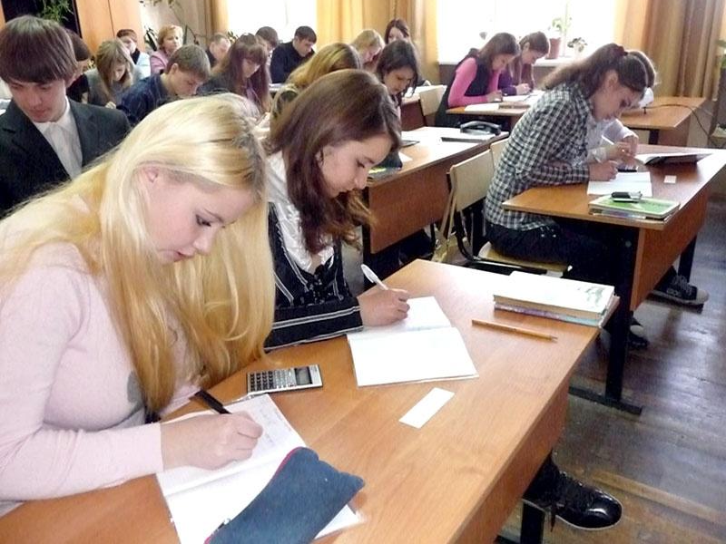
Исследование проводилось в 10 “Б” классе, классный руководитель - Корнеевец Нина Александровна. В классе 24 человека, из них 12 девочек, 12 мальчиков. Учащимся задавались индивидуально следующие вопросы: Как вы понимаете термин нравственность? Какие для вас самые главные ценности в жизни? Было опрошено 24 человека.

Slide 6
На первый вопрос: Как вы понимаете термин нравственность? 62,5 % учащихся ответили, что это личностно важное качество, необходимое для правильной жизненной позиции и отношений между людьми. А 37,5% ответили, что не понимают смысл этого термина.

Slide 7
На второй вопрос: Какие для вас самые главные ценности в жизни? 83% ответили, что это здоровье близких и достижение поставленных целей, а 17% ответили личностный рост.

Slide 8
Т.о, исходя из полученных данных можно сделать следующие выводы: 1. В общем у учащихся 10 “Б” класса имеется представление и понятии нравственность; 2. Но необходимо более усердно осуществлять работу по формированию правильной жизненной и нравственной позиции; 3. Психологические особенности личности старшеклассника оказывают прямое воздействие на становление жизненной позиции; 4. Гендерные различия показывают характерность ответов девочек и мальчиков. Рекомендации: Педагогическому коллективу СОШ № 12 необходимо уделять больше внимания нравственному воспитанию личности старшеклассника; Службе СППС помощи необходимо разработать программы по коррекции жизненных представлений; Провести круглые столы на тему нравственности, организовать общественные акции; В нравственном воспитании необходимо задействовать самих старшеклассников; Разработка жизненного плана и жизненной программы старшеклассников.
Т.о, исходя из полученных данных можно сделать следующие выводы:
1. В общем у учащихся 10 “Б” класса имеется представление и понятии нравственность;
2. Но необходимо более усердно осуществлять работу по формированию правильной жизненной и нравственной позиции;
3. Психологические особенности личности старшеклассника оказывают прямое воздействие на становление жизненной позиции;
4. Гендерные различия показывают характерность ответов девочек и мальчиков.

Slide 9
Рекомендации:
Педагогическому коллективу СОШ № 12 необходимо уделять больше внимания нравственному воспитанию личности старшеклассника;
Службе СППС помощи необходимо разработать программы по коррекции жизненных представлений;
Провести круглые столы на тему нравственности, организовать общественные акции;
В нравственном воспитании необходимо задействовать самих старшеклассников;
Разработка жизненного плана и жизненной программы старшеклассников.

Slide 10
Выполнила студентка группы СП-34
Михальцова Юлия
Спасибо за внимание!

